Slide 1
UNIDAD 1
INTRODUCCIÓN Y GENERALIDADES DEL DIBUJO TÉCNICO
1.3 Normativa general de dibujo técnico
1.3.1. Formatos (tipos y aplicación).
1.3.2. Acuerdos de rotulación.
1.3.3. Cajetín, tarjeta o cuadro para rotulación.
1.3.4. Normas básicas del rotulado.
1.3.5. Caligrafía técnica.
1.3.6. Proporciones de la caligrafía técnica

Slide 2
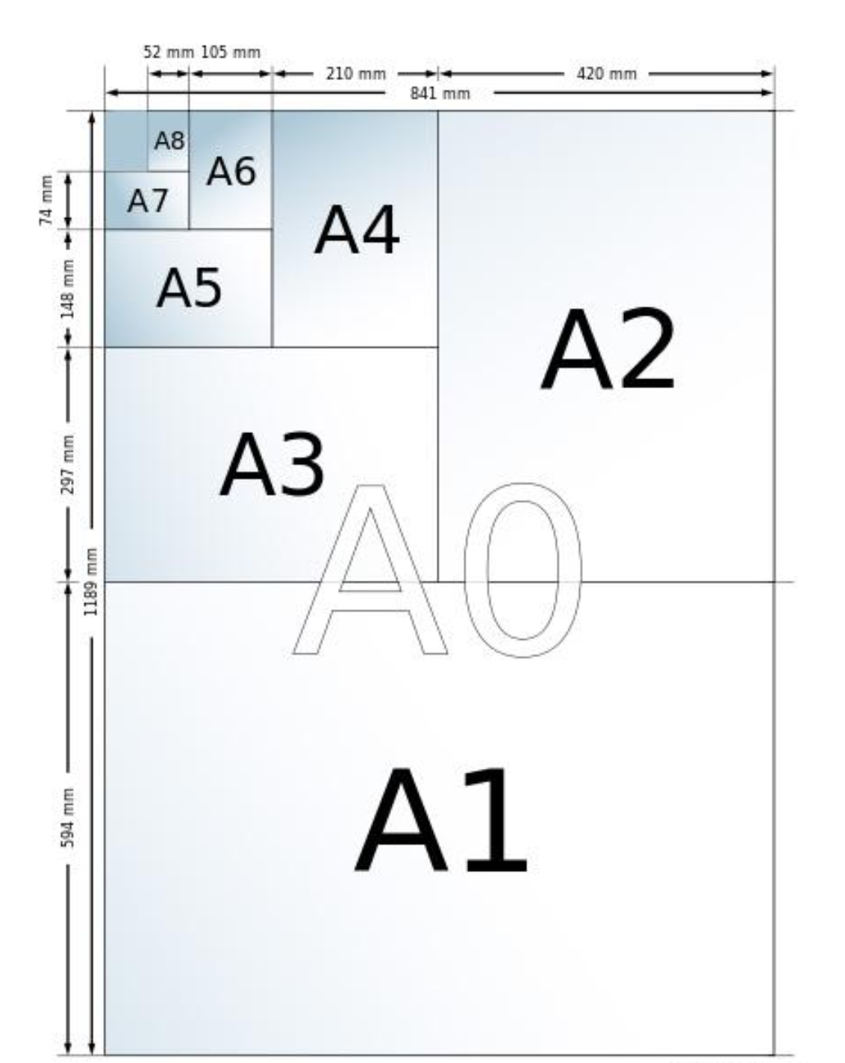
UNIDAD 1
INTRODUCCIÓN Y GENERALIDADES DEL DIBUJO TÉCNICO
1.3.1. Formatos (tipos y aplicación).

Slide 3
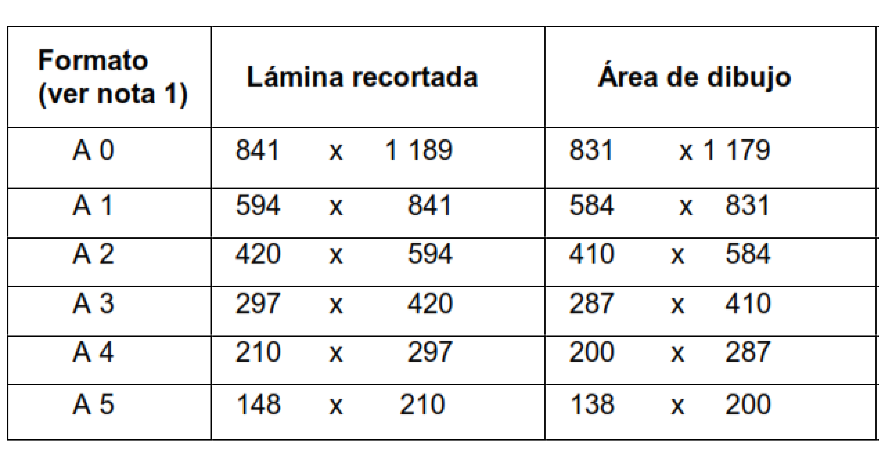
UNIDAD 1
INTRODUCCIÓN Y GENERALIDADES DEL DIBUJO TÉCNICO
1.3.1. Formatos (tipos y aplicación).

Slide 4
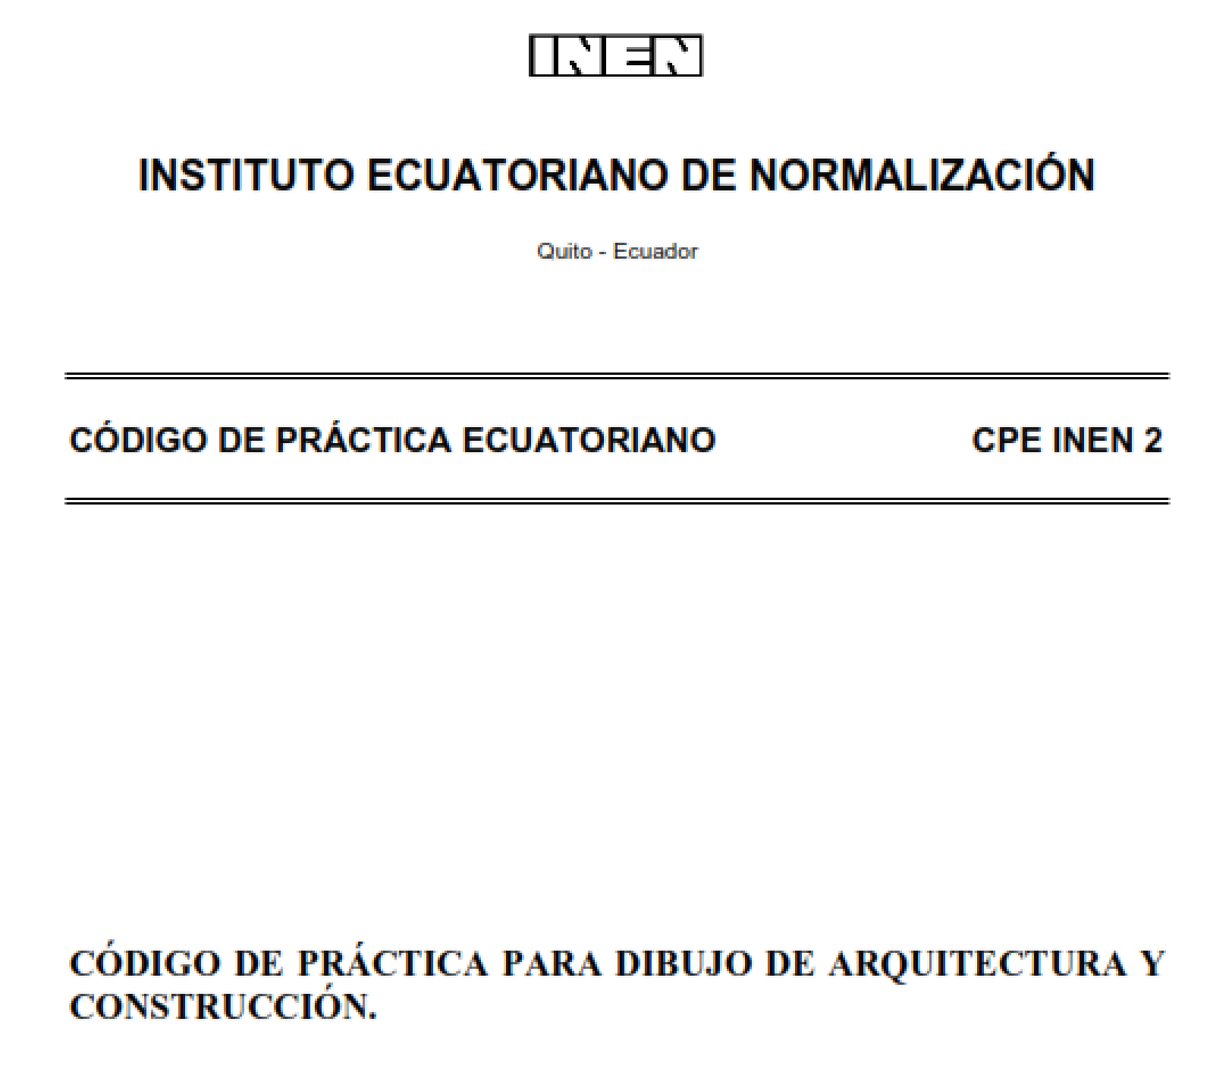
UNIDAD 1
INTRODUCCIÓN Y GENERALIDADES DEL DIBUJO TÉCNICO
1.3.2. Acuerdos de rotulación.

Slide 5
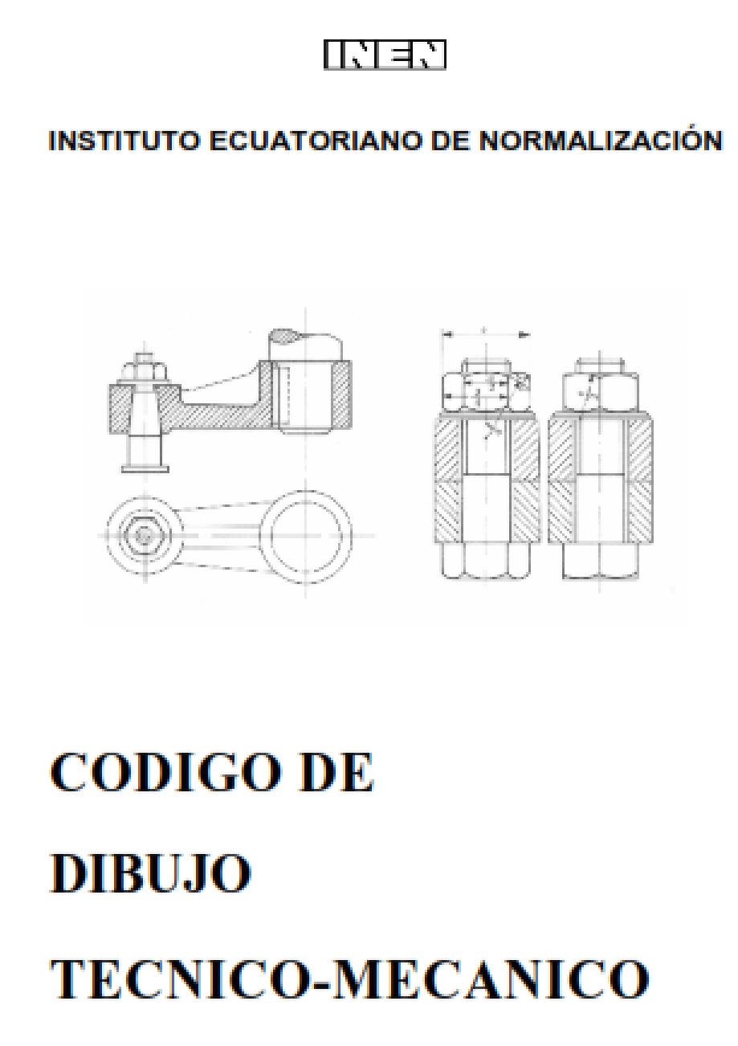
UNIDAD 1
INTRODUCCIÓN Y GENERALIDADES DEL DIBUJO TÉCNICO
1.3.2. Acuerdos de rotulación.

Slide 6
UNIDAD 1
INTRODUCCIÓN Y GENERALIDADES DEL DIBUJO TÉCNICO
1.3.2. Acuerdos de rotulación.
La lámina debe poseer un recuadro destinado a la representación de las vistas y al cajetín. El recuadro estará realizado a 5 mm del borde de la lámina, excepto en el lado izquierdo que será de al menos 20 mm (según el formato) para posibilitar el archivo de la lámina o plano.

Slide 7
UNIDAD 1
INTRODUCCIÓN Y GENERALIDADES DEL DIBUJO TÉCNICO
1.3.2. Acuerdos de rotulación.
La disposición del cajetín de rotulación o cajetín de datos, será la parte inferior de la lámina en el caso del formato ISO A4, y en la parte inferior derecha para el resto de formatos.
La altura depende del tipo de cajetín que se utilizace, puede variar entre los 51 mm y los 36 mm del cajetín de la imagen de abajo.

Slide 8
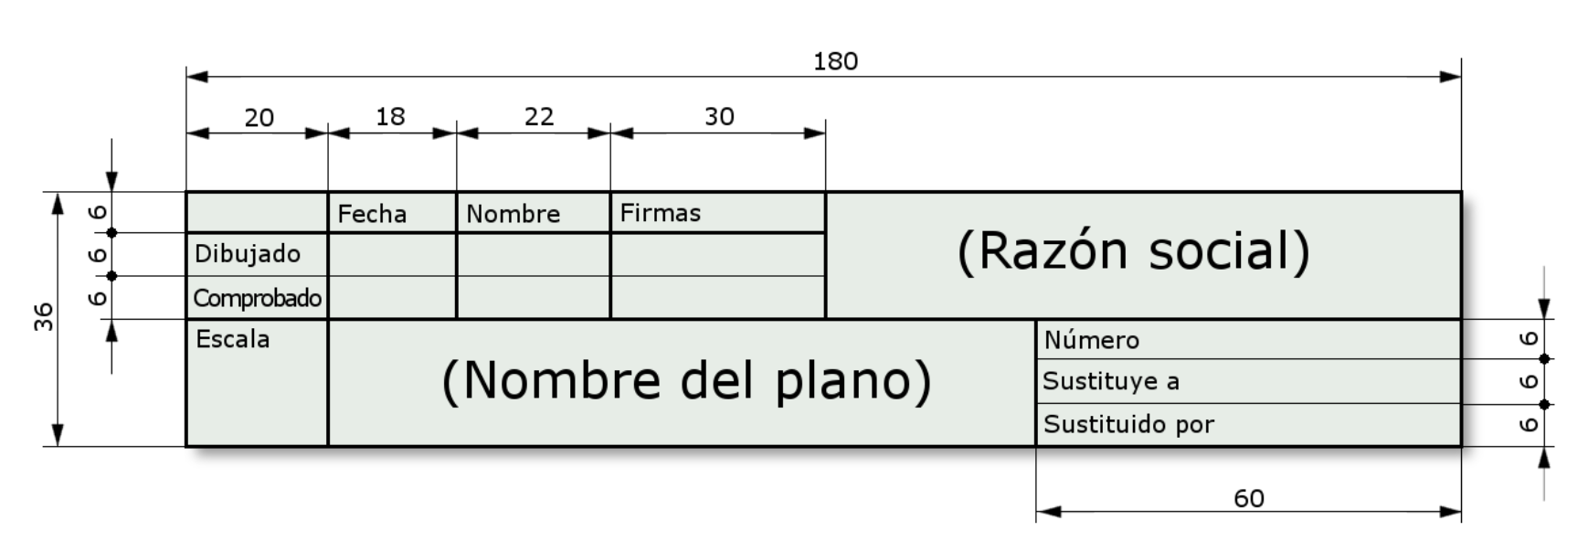
UNIDAD 1
INTRODUCCIÓN Y GENERALIDADES DEL DIBUJO TÉCNICO
1.3.2. Acuerdos de rotulación.

Slide 9
UNIDAD 1
INTRODUCCIÓN Y GENERALIDADES DEL DIBUJO TÉCNICO
1.3.2. Acuerdos de rotulación.
En el dibujo de conjunto, el cajetín de rotulación lleva asociado un espacio para recoger la información de las piezas que forman el conjunto. Este espacio se llama cajetín de despiece o lista de despiece, lo podéis ver en: Cajetín y lista de despiece.

Slide 10
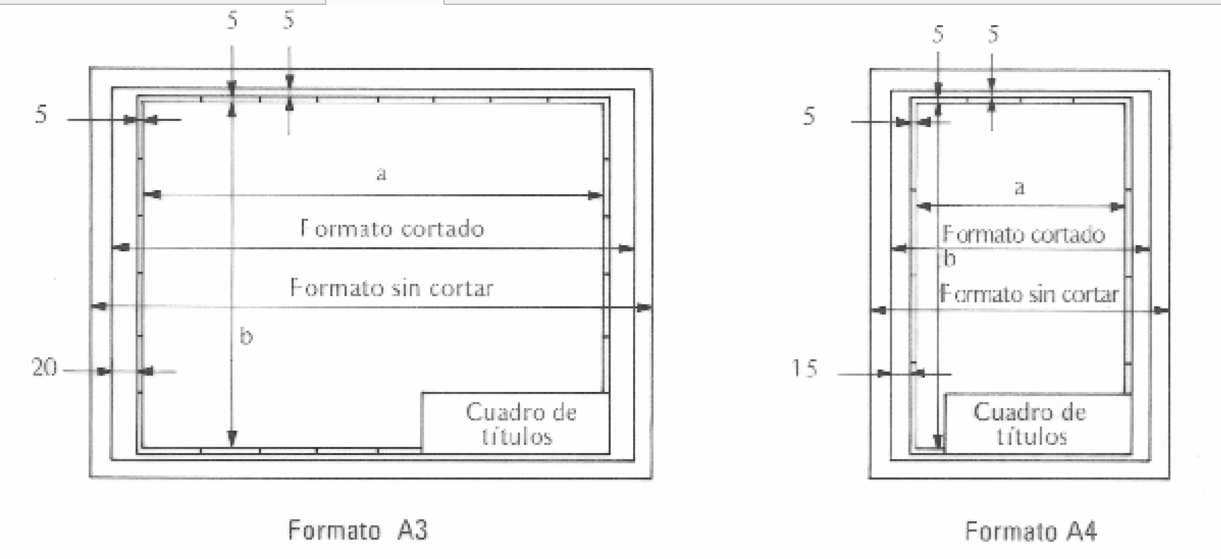
UNIDAD 1
INTRODUCCIÓN Y GENERALIDADES DEL DIBUJO TÉCNICO
1.3.3. Cajetín, tarjeta o cuadro para rotulación.

Slide 11
UNIDAD 1
INTRODUCCIÓN Y GENERALIDADES DEL DIBUJO TÉCNICO
1.3.3. Cajetín, tarjeta o cuadro para rotulación.

Slide 12
UNIDAD 1
INTRODUCCIÓN Y GENERALIDADES DEL DIBUJO TÉCNICO
1.3.4. Cajetín, tarjeta o cuadro para rotulación.

Slide 13
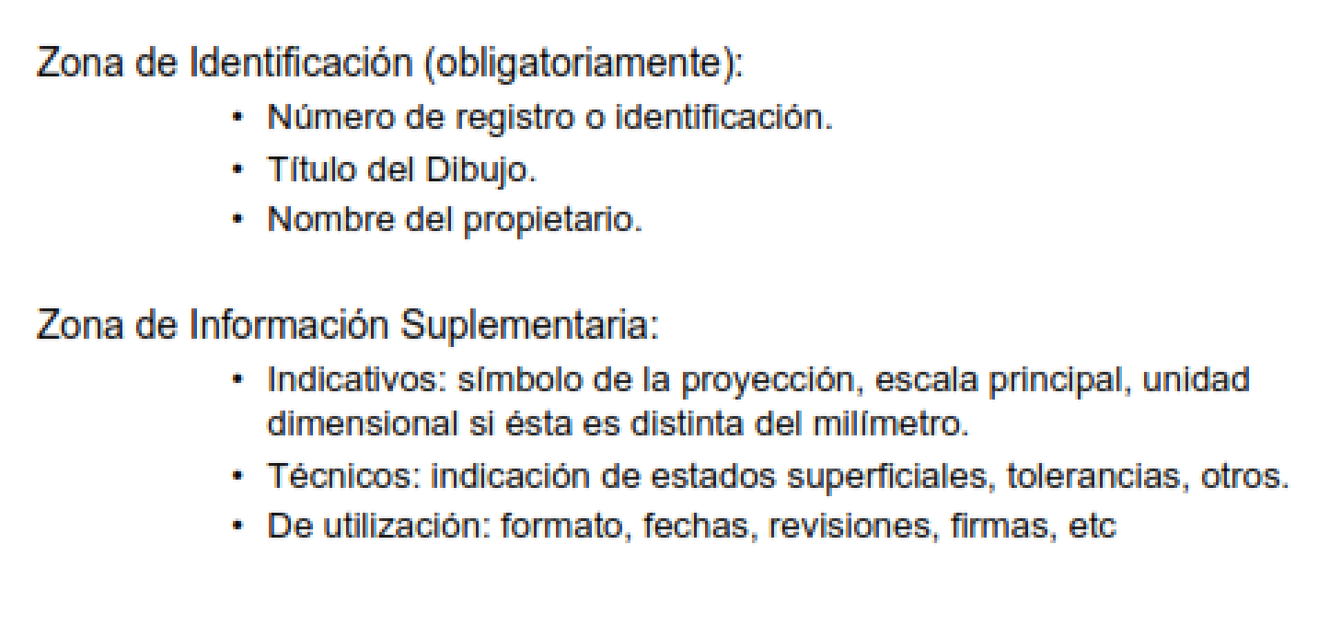
UNIDAD 1
INTRODUCCIÓN Y GENERALIDADES DEL DIBUJO TÉCNICO
1.3.4. Normas básicas del rotulado

Slide 14
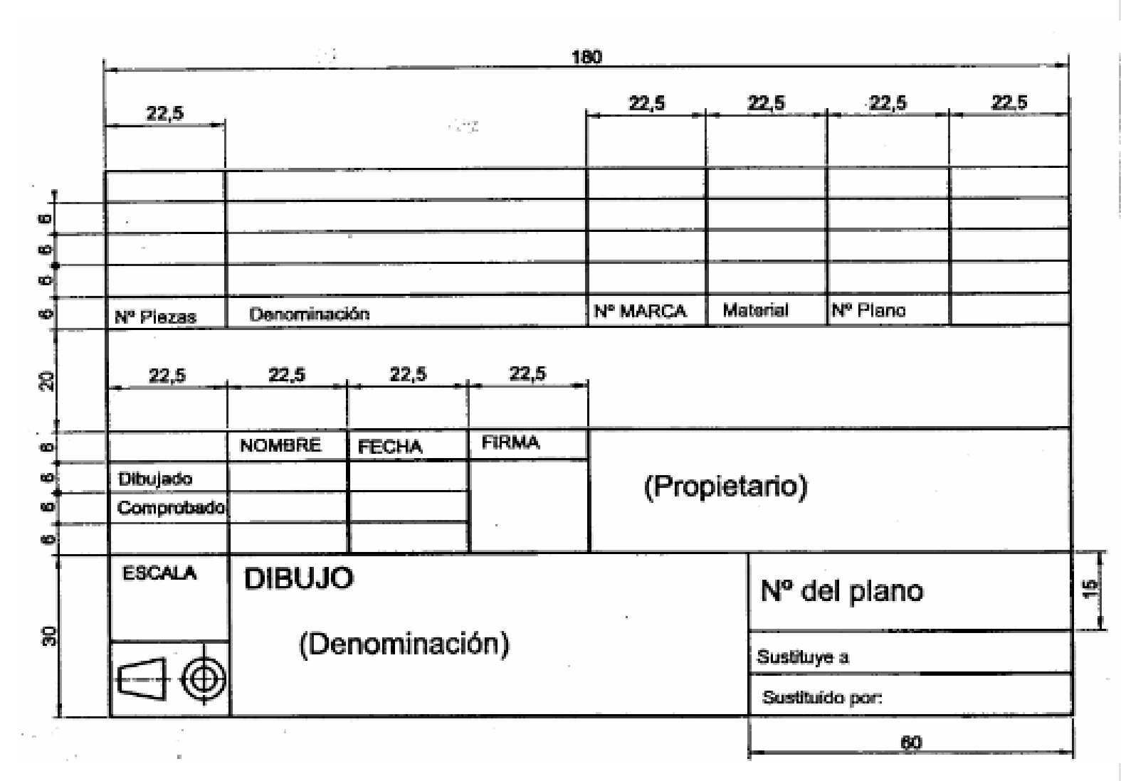
UNIDAD 1
INTRODUCCIÓN Y GENERALIDADES DEL DIBUJO TÉCNICO
1.3.4. Normas básicas del rotulado

Slide 15
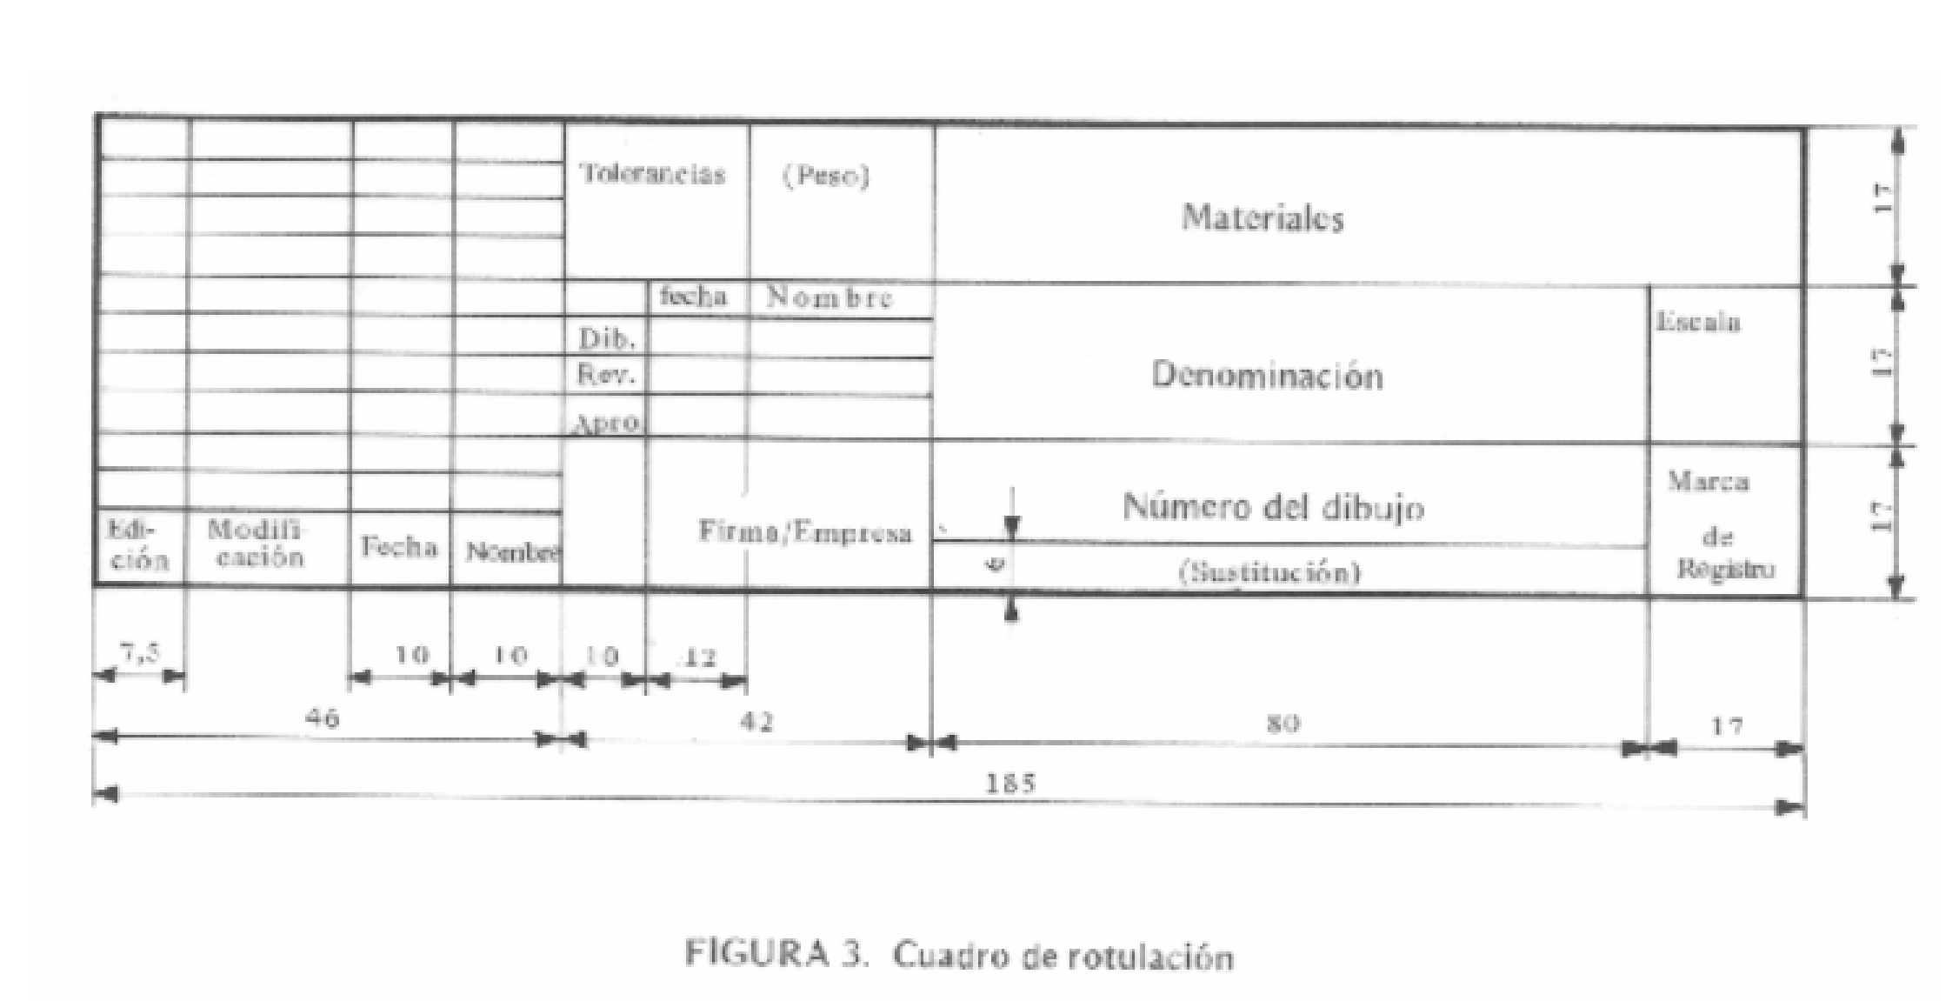
UNIDAD 1
INTRODUCCIÓN Y GENERALIDADES DEL DIBUJO TÉCNICO
1.3.4. Normas básicas del rotulado

Slide 16
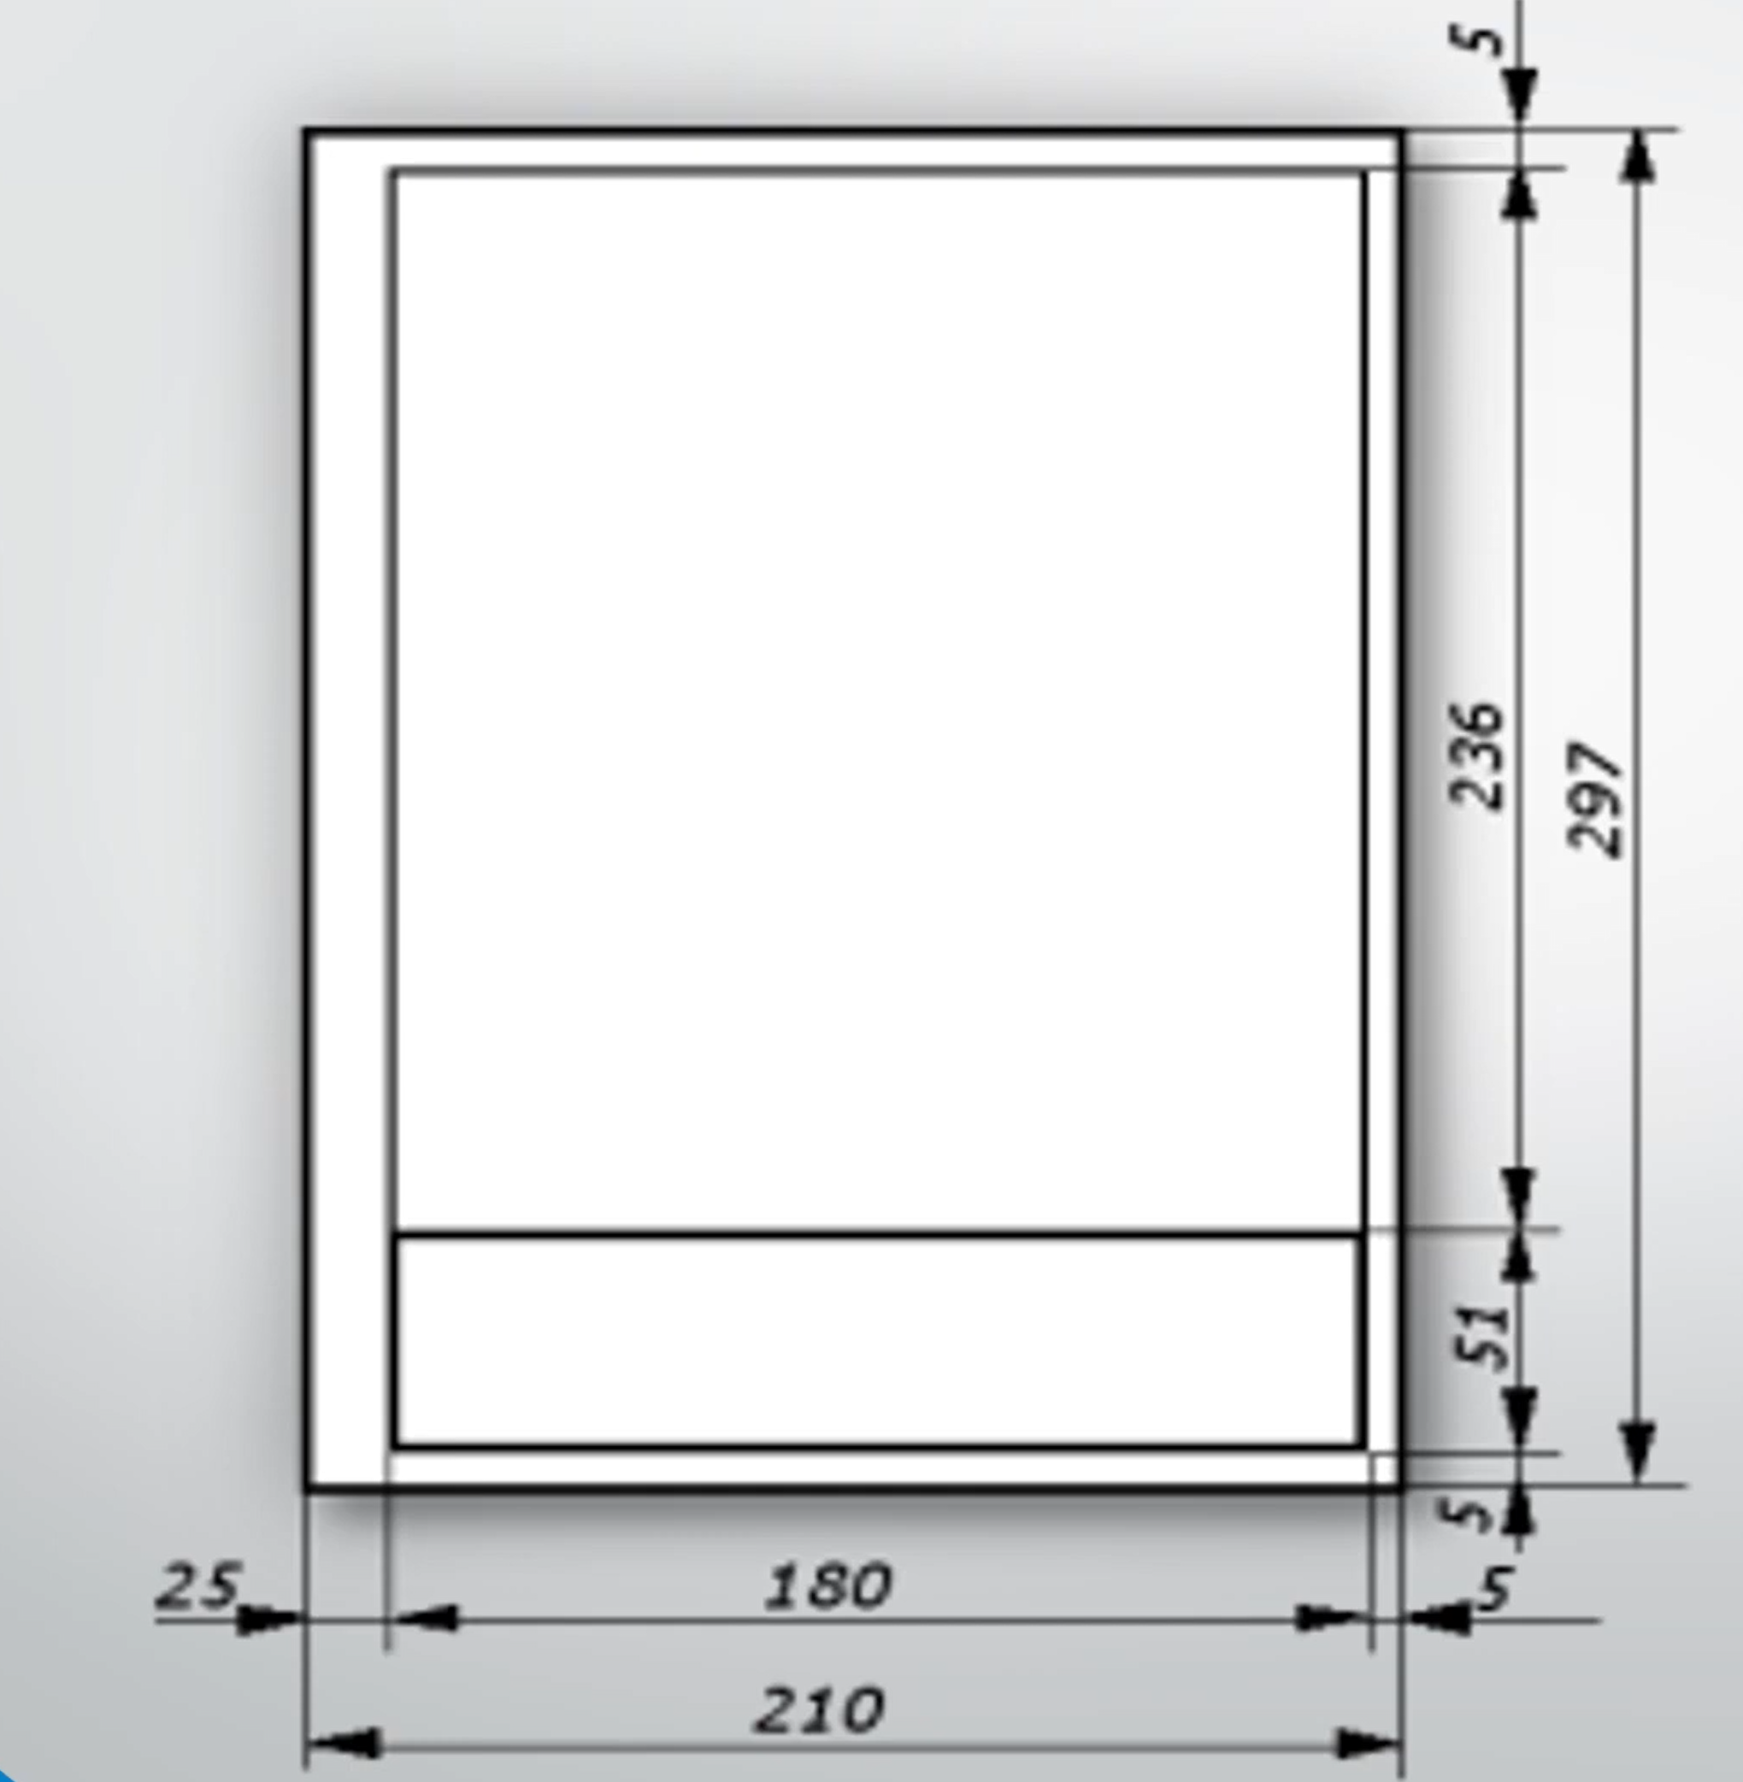
UNIDAD 1
INTRODUCCIÓN Y GENERALIDADES DEL DIBUJO TÉCNICO
1.3.4. Normas básicas del rotulado

Slide 17
UNIDAD 1
INTRODUCCIÓN Y GENERALIDADES DEL DIBUJO TÉCNICO
1.3.4. Normas básicas del rotulado

Slide 18
UNIDAD 1
INTRODUCCIÓN Y GENERALIDADES DEL DIBUJO TÉCNICO
1.3.4. Normas básicas del rotulado

Slide 19
UNIDAD 1
INTRODUCCIÓN Y GENERALIDADES DEL DIBUJO TÉCNICO
1.3.5. Caligrafía Técnica

Slide 20
UNIDAD 1
INTRODUCCIÓN Y GENERALIDADES DEL DIBUJO TÉCNICO
1.3.5. Caligrafía Técnica

Slide 21
UNIDAD 1
INTRODUCCIÓN Y GENERALIDADES DEL DIBUJO TÉCNICO
1.3.5. Caligrafía Técnica

Slide 22
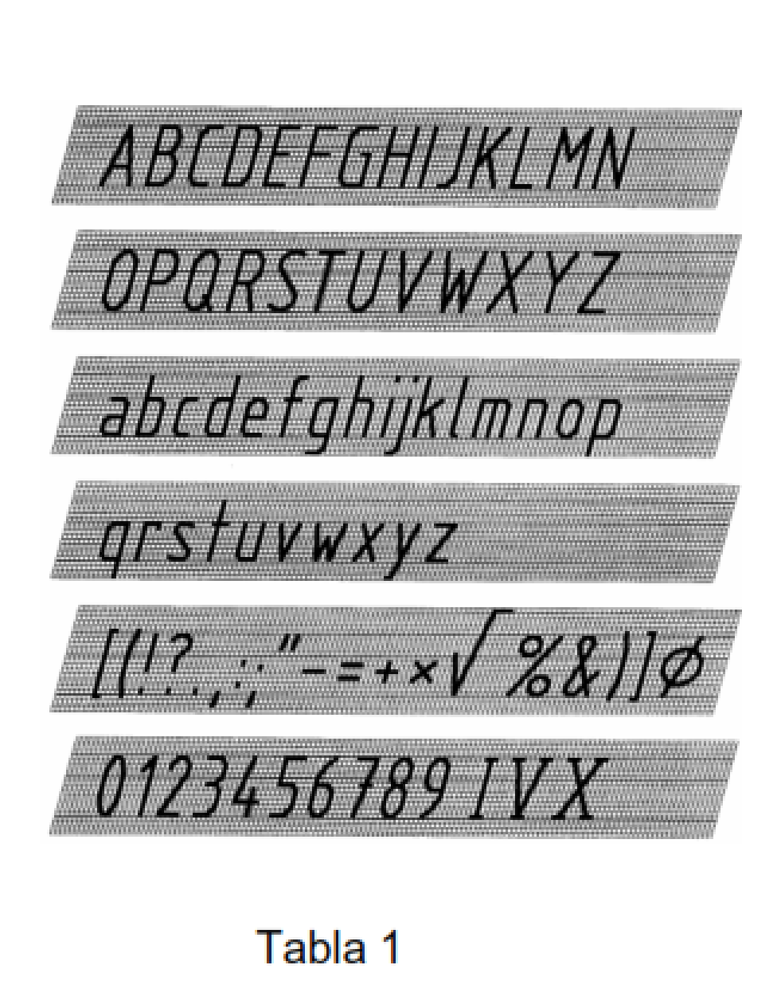
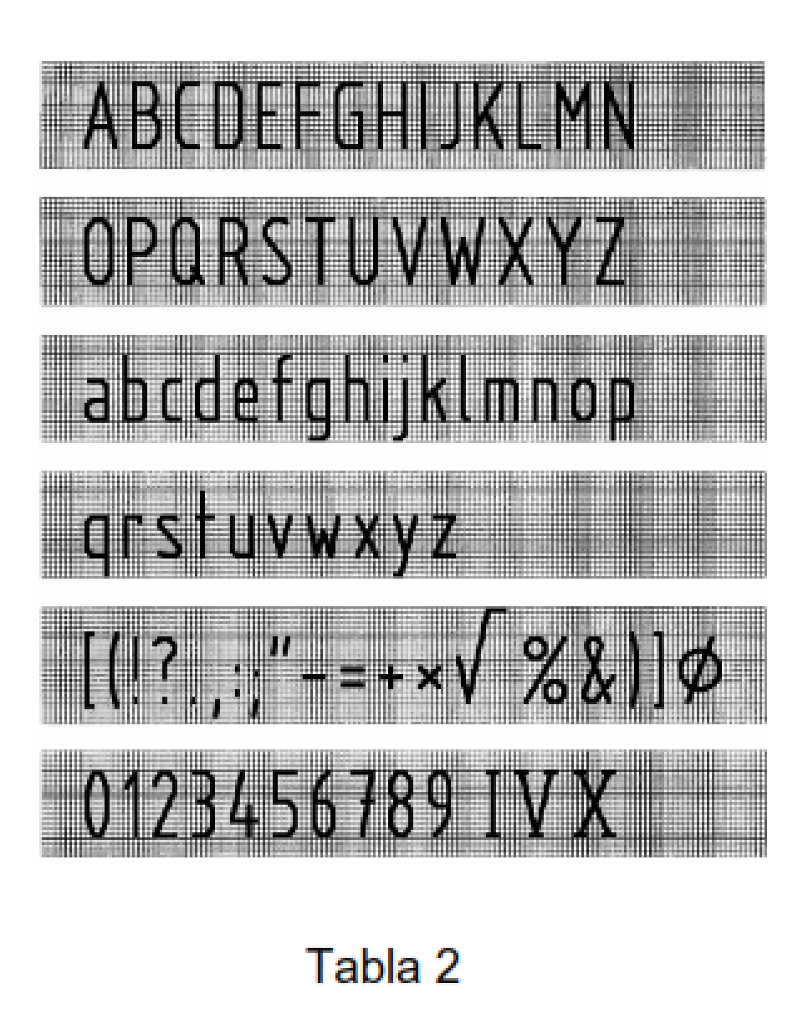
UNIDAD 1
INTRODUCCIÓN Y GENERALIDADES DEL DIBUJO TÉCNICO
1.3.5. Caligrafía Técnica

Slide 23
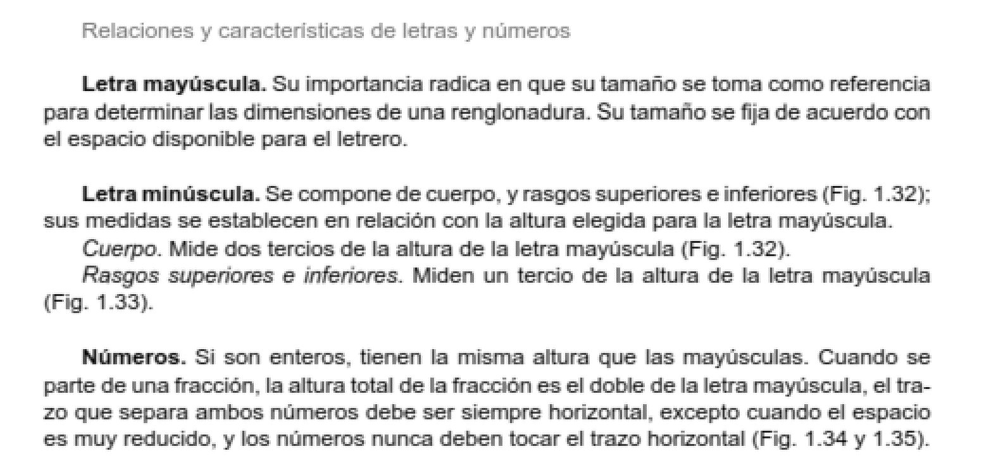
UNIDAD 1
INTRODUCCIÓN Y GENERALIDADES DEL DIBUJO TÉCNICO
1.3.6. Proporciones de la Caligrafía Técnica

Slide 24
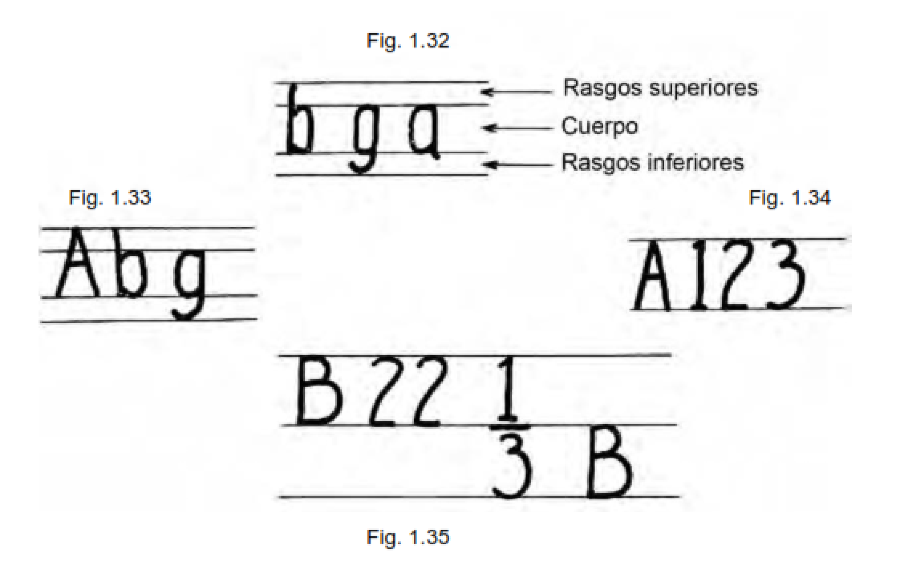
UNIDAD 1
INTRODUCCIÓN Y GENERALIDADES DEL DIBUJO TÉCNICO
1.3.6. Proporciones de la Caligrafía Técnica
Ej. Altura 20 mm.
1/3 = 6.66
2/3 = 13.32
1/3 = 6.66
26.66 = 1 1/3 x Altura letra

Slide 25
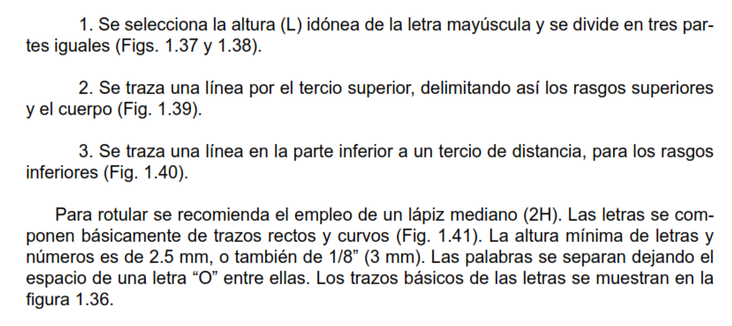
UNIDAD 1
INTRODUCCIÓN Y GENERALIDADES DEL DIBUJO TÉCNICO
1.3.6. Proporciones de la Caligrafía Técnica

Slide 26
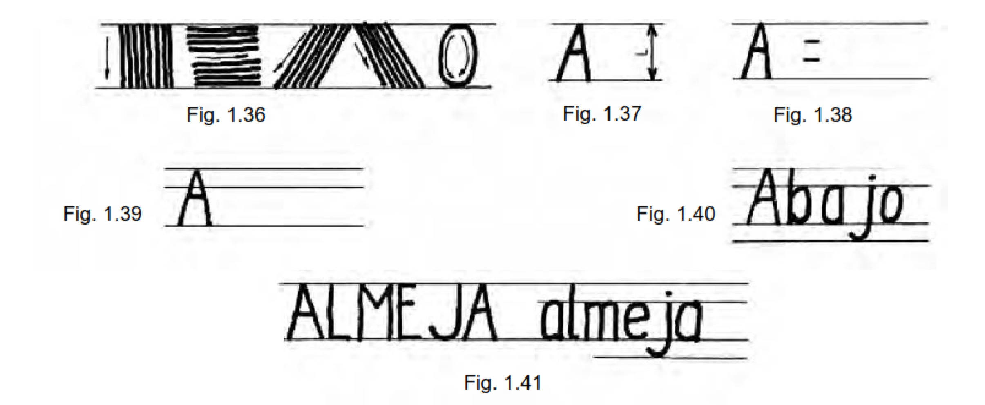
UNIDAD 1
INTRODUCCIÓN Y GENERALIDADES DEL DIBUJO TÉCNICO
1.3.6. Proporciones de la Caligrafía Técnica

Slide 27
UNIDAD 1
INTRODUCCIÓN Y GENERALIDADES DEL DIBUJO TÉCNICO
1.3.6. Proporciones de la Caligrafía Técnica

